Slide 1
ELEVATOR PITCH
MÓDULO 1 - SEMANA 08

Slide 2
Câmeras Abertas: Conexão e energia.
Participação Ativa: O chat é sua voz; tragam dúvidas e participem das dinâmicas.
Espaço Seguro: Ambiente de aprendizado sem julgamentos.
O Momento é Seu: Desconecte-se de notificações; você é o dono da sua jornada.
COMBINADOS DA NOSSA JORNADA

Slide 3

De onde surgiu esse conceito?
Para que ele serve?
Onde é utilizado?

Slide 4
DISCUSSÃO PARA REFLEXÃO
Se alguém importante do mercado perguntasse agora: ‘Então, me fale sobre você profissionalmente…’ Você conseguiria responder com clareza?

Slide 5
Debate de Perspectivas - ESPECIALISTA X GENERALISTA
Tese A — O especialista focado
“No futuro, a profundidade vencerá a amplitude. A melhor forma de se desenvolver é se tornar um verdadeiro especialista em uma área específica, buscando certificações formais, cursos estruturados e conhecimento profundo. A segurança e o valor estão em ser o melhor na sua área.”
Tese B — O generalista ágil
“No futuro, a adaptabilidade vencerá a profundidade. A melhor forma de se desenvolver é ser um aprendiz ágil, adquirindo um amplo leque de habilidades diversas (técnicas e comportamentais) através de projetos, aprendizado informal e networking. O valor está na capacidade de conectar pontos e se adaptar rapidamente.”

Slide 6
QUAL PERFIL FAZ MAIS SENTIDO PARA VOCÊS HOJE?
Especialista?
Generalista?
Equilíbrio entre os dois?

Slide 7
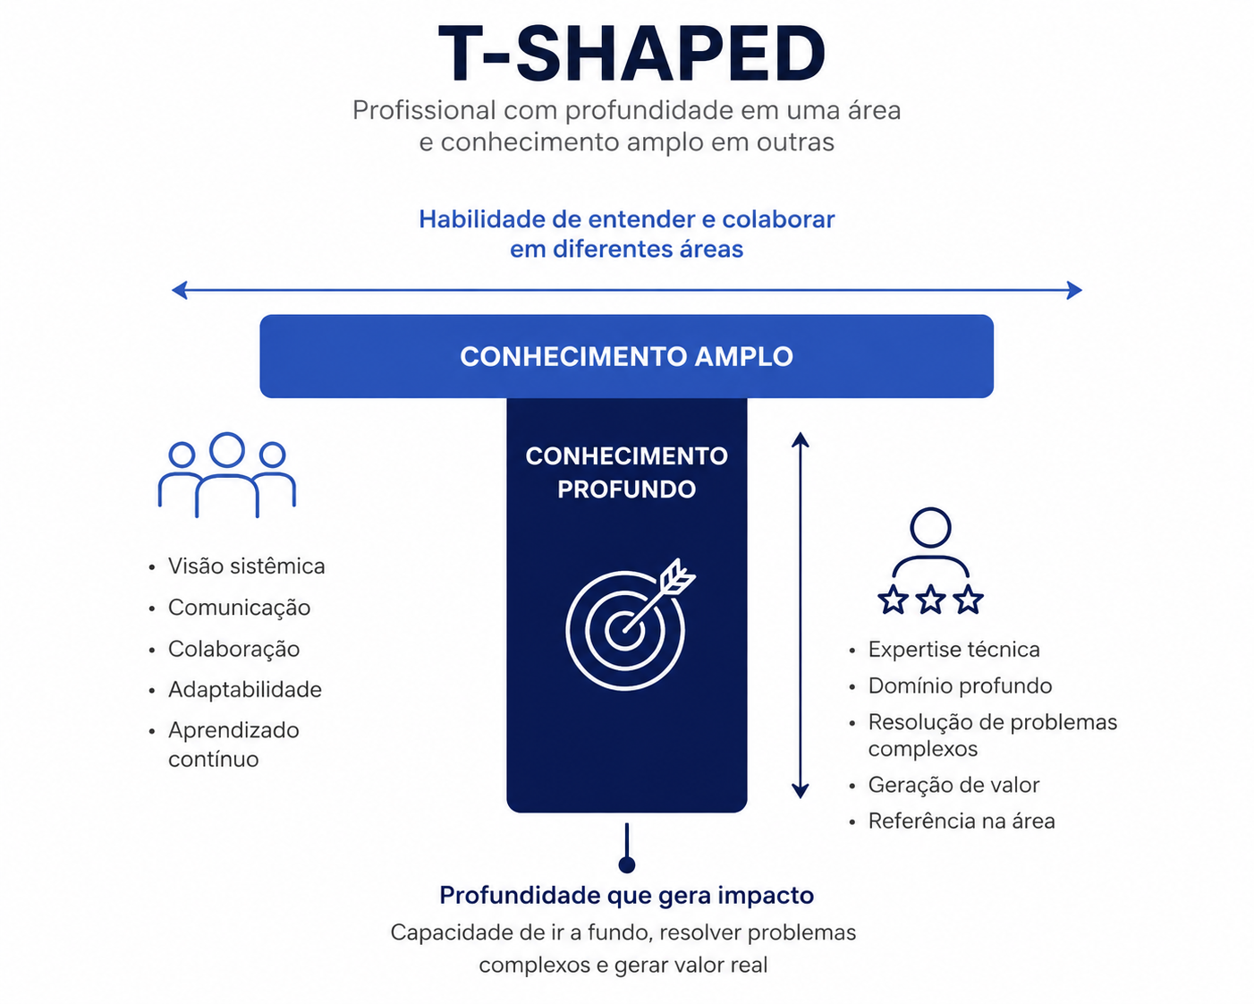

Slide 8
CONSTRUÇÃO PRÁTICA DO PITCH
PRESENTE → VALOR → DIREÇÃO

Slide 9
CONSTRUÇÃO PRÁTICA DO PITCH
Parte 1 — Quem sou hoje Aqui o participante contextualiza sua atuação atual.
Parte 2 — Qual valor gero
Momento de destacar habilidades, interesses e formas de contribuição.
Parte 3 — Para onde estou indo
Espaço para demonstrar desenvolvimento, objetivos e evolução profissional.

Slide 10
“Seu futuro profissional não será definido apenas pela tecnologia que você domina, mas pela capacidade de aprender continuamente, se adaptar às mudanças e comunicar com clareza o valor que só você consegue gerar.”

Slide 11

PESQUISA DE SATISFAÇÃO

